Slide 1





API in R : Plumber
강동훈

Slide 2

Korea shiny meetup
API in R : Plumber
Donghoon Gang

Slide 3
Contents
Introduction
What is REST?
R-based REST API
Server Implements
Request and Response
Reference

Slide 4


Introduction
데이터 분석에 대한 수요 증가
R, Python등의 무료 오픈 소스 프로그래밍 언어를 데이터 분석에 활용

Slide 5
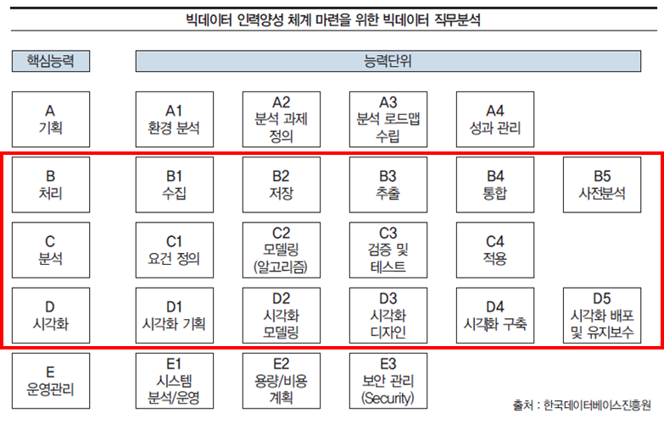
Introduction
R 언어는 통계학자들이 주도하여 발전한 언어임
데이터 처리, 분석, 시각화에 특화
Python에 비해 어플리케이션화 하여 활용하기가 어려움

Slide 6





Introduction
어플리케이션으로 활용하기 위한 많은 시도들이 있었음
R 기반의 web API
 | 프로젝트명 | 설명
 | openCPU | 클라우드 서버 호스팅 기반의 HTTP API 대용량 과학계산 컴퓨팅에 사용
 | deployR | 마이크로소프트에서 개발 azure cloud 의 Machine Learning package
 | rApache | 아파치 서버에서 구동하는 R 기반 웹 프로젝트 개발중단
 | JUG | 경량화된 R 기반 웹 개발 프레임워크 개발중단
 | Plumber | R 코드 기반 web API 패키지 R studio team 에서 관리 2015년 7월 Rapier 에서 Plumber 로 이름 변경

Slide 7
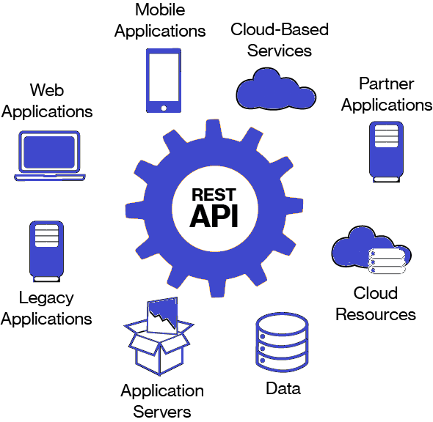
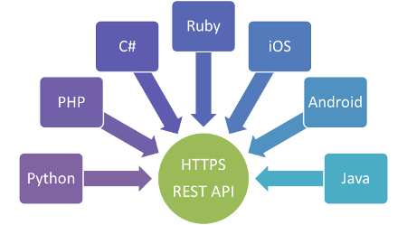
What is REST?
웹의 창시자 Roy Fielding의 논문에서 소개
웹의 장점을 최대한 활용할 수 있는 네트워크 기반의 아키텍처
REST API는 REST 아키텍처를 따르는 데이터 전송 방법
플랫폼, 프로그래밍 언어에 종속되지 않음

Slide 8
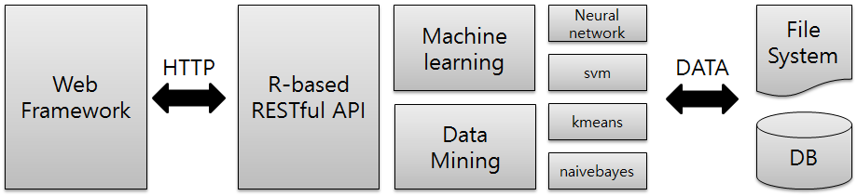
R-based REST API
R 기반의 REST API 서비스 개념도
알고리즘의 파라미터와 함께 URL로 서비스를 요청
파일과 DB에서 데이터 조회
데이터 처리
R 패키지에서 구현된 알고리즘을 활용
HTTP실행 결과 반환
AngularJS, Node.JS 등의 Web Framework 에서 결과 출력
R기반 REST API의 스키마 다이어그램

Slide 9
R-based REST API
R 기반의 REST API 서비스 개념도
REST 요소 정의
메서드, 리소스, 메시지 정의
URI 패턴 정의
메서드 | 리소스 | 메세지 | URI
GET | machinelearning/nnet/ | epoch, 활성함수 | GET machinelearning/nnet/<epoch>/<actFunc>
GET | machinelearning/svm/ | 감마, 커널함수 | GET machinelearning/svm/<gamma>/<kernel>
GET | datamining/kmeans/ | 클러스터 개수 | GET datamining/kmeans/<ncluster>
GET | datamining/naivebayes/ | (없음) | GET datamining/naivebayes

Slide 10
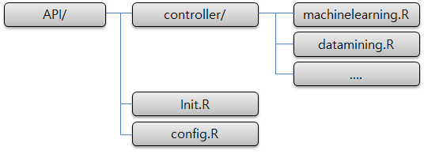
Server Implements
효율적인 코드 관리를 위한 폴더 구조
리소스는 controller/ 폴더에서 관리
init.R 파일로 서버 구동
config.R 파일에서 전역변수 및 설정 값을 모아 관리
API 코드 폴더구조

Slide 11
Server Implements
최 상위 루트 객체 생성
Controller/ 폴더 내 리소스 파일 읽음
최 상위 루트 객체 하위에 리소스 추가 (mount)
서버 실행
1 | library(plumber) # server
2 | library(RMySQL) # DB
3 | CONTROLLER_PATH = "controller/"
4 | server <- plumber$new()
5 | controllers <- gsub( ".R" , "" , list.files( path = CONTROLLER_PATH ) )
6 | for (controller in controllers) {
7 | m <- plumber$new( paste( CONTROLLER_PATH , controller , ".R" , sep = "" ) )
8 | server$mount( paste("/", controller, sep="") , m)
9 | }
10 | server$run(port=8000, host = "0.0.0.0")
Init.R 코드 예제

Slide 12
Server Implements
리소스 코드 구현
Annotation(의미가 있는 주석) 을 이용하여 controller 매핑
리턴타입
하위주소의 End-Point
메시지 패턴 설정
1 | #* @serializer unboxedJSON # return JSON string
2 | #* @get /kmeans/<nCluster> # resource subpath endpoint
3 | kmeansCluster <- function(nCluster){
4 | model <- kmeans(iris[,1:4], centers = nCluster)
5 | return (list(centroid=model$centers, within=model$withinss, between=model$betweenss))
6 | }
Datamining.R 리소스 코드 예제

Slide 13
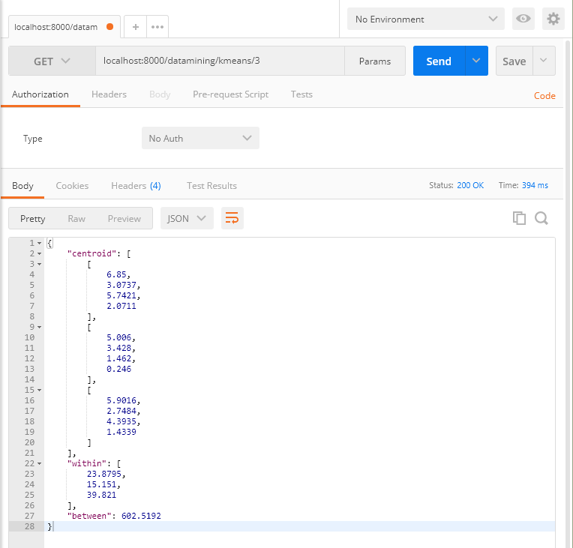
Response and Request
서버 터미널에서 init.R 실행
“localhost:8000/datamining/kmeans/3” 주소로 API 호출
Kmeans API 요청에 대한 응답결과

Slide 14
Summary
요약
R의 Plumber 패키지를 이용하여 REST API를 구현
API 요구사항 확장에 따른 폴더와 파일 구조 제안
R 언어 기반의 서버 측 코드 작성 예제
단점 및 한계
API 보안
API 사용 권한
패키지 의존성 관리
대량의 유저를 위한 서비스에는 부적합
R package
Plumber : https://www.rplumber.io/

Slide 15
Q&A
Thank you

